Slide 1
本科毕业设计阶段汇报（一）
李浩思
2020年2月15日

Slide 2
目录
KBR原理
线性方程的解问题
误差传递公式
KBR噪声
积分器求解ODE
注：1. 前四个小节的内容来自于[1]Kim J. Simulation study of a low-low satellite-to-satellite tracking mission[D]. University of Texas at Austin, 2000；[2]Schutz B, Tapley B, Born G H. Statistical orbit determination[M]. Elsevier, 2004.
2. 第五小节的内容来自于[1]Berry M M, Healy L M. Implementation of Gauss-Jackson integration for orbit propagation[J]. 2004；[2]https://github.com/jacobwilliams/ddeabm

Slide 3
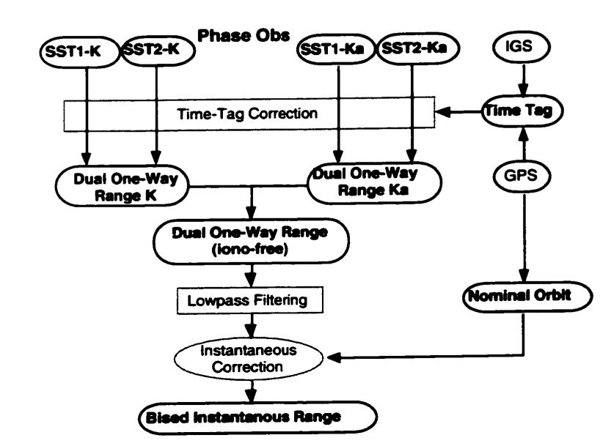
KBR原理（KBR处理流程图）
GRACE卫星中的KBR测量采用Dual One-Way测量方式，即“你发我收，我发你收”模式。

Slide 4
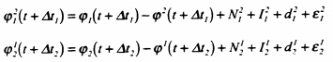
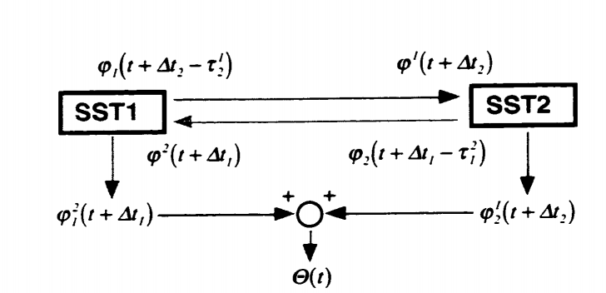
KBR原理（KBR测量过程）

Slide 5
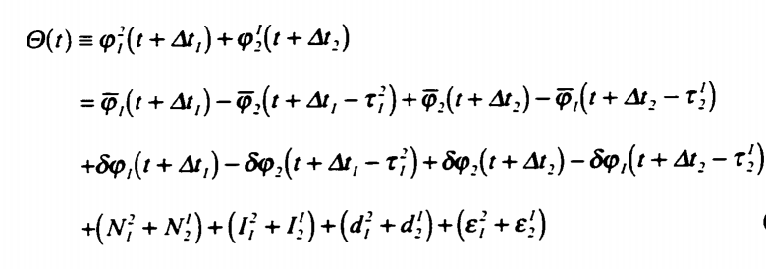
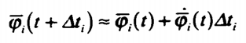
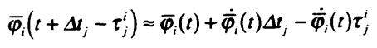
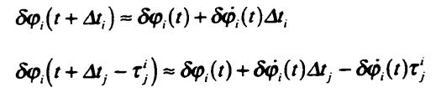
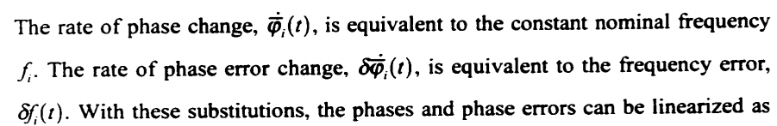
KBR原理（KBR到星间距的推导）

Slide 6
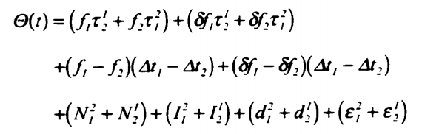
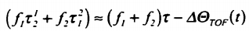
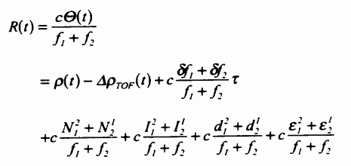
KBR原理（KBR到星间距的推导）
第一项：真相位测量值；
第二项：由相位误差引起的误差
第三项：由时间戳改正引起的误差
第四项：上述两者耦合形成的误差

Slide 7
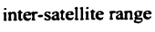
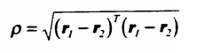
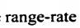
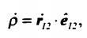
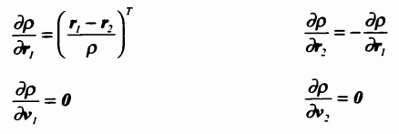
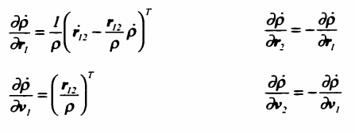
KBR原理（KBR测量量定义即偏导数-状态转移矩阵）

Slide 8
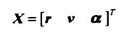
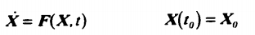
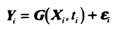
线性方程的解问题
定义以下矩阵
其中，r为位置，v为速度，α为模型参数。
又，根据牛顿第二定律：
定义观测向量的关系如下：
其中，y是ti时间的观测量，gi是true observations ， 表示噪声。

Slide 9
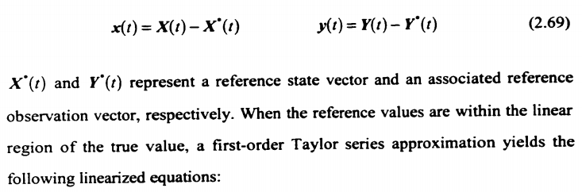
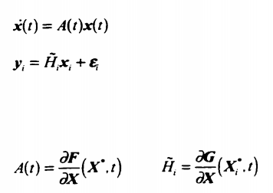
线性方程的解问题
在reference state vector处泰勒展开， reference state vector应是常量。
QUESTION: 如何区分true observation和reference state vector

Slide 10
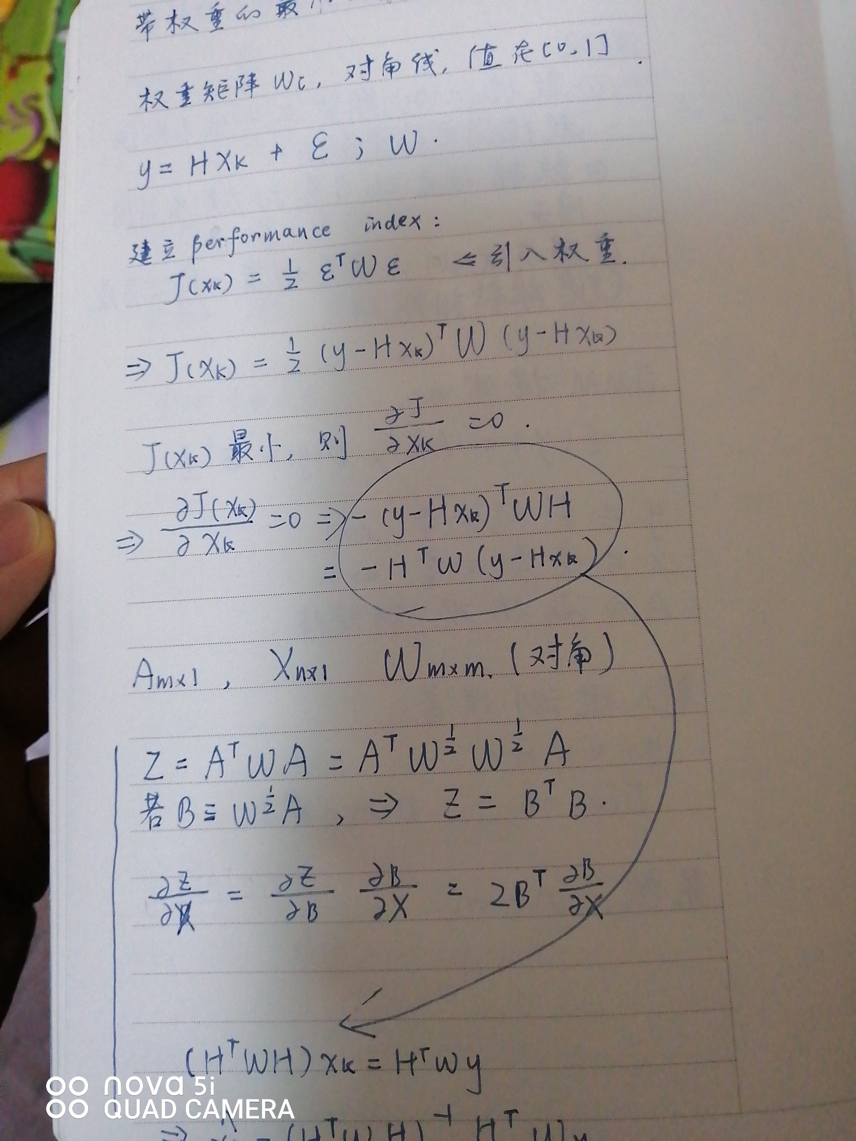
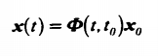
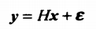
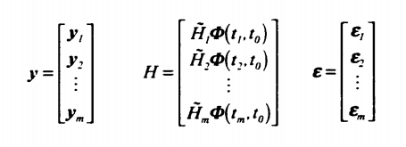
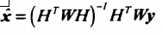
线性方程的解问题
状态转移矩阵：
线性方程：
多用误差的协方差矩阵代替w，将第一个括号称为information matrix

Slide 11
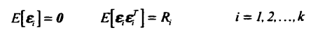
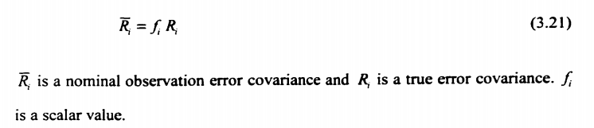
线性方程的解问题（迭代求解最优比例因子）
假设任意两个观测之间不相关，则：
将比例因子定义为，名义误差协方差矩阵到真实的误差协方差矩阵：

Slide 12
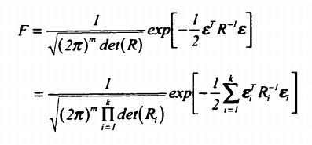
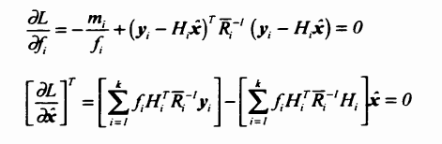
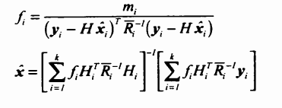
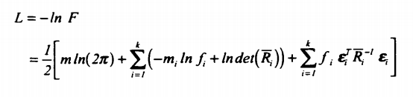
线性方程的解问题（迭代求解最优比例因子）
联合概率密度函数，取对数，基本最小二乘法思想：

Slide 13
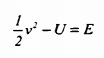
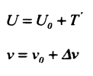
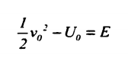
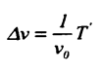
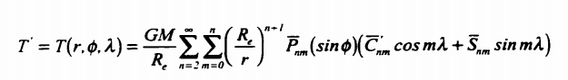
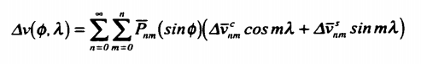
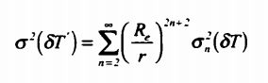
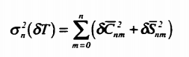
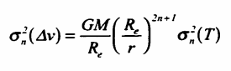
误差传播公式（频域讨论问题）
能量守恒公式：
将重力位和速度展开为参考项和扰动项：
参考项满足：
带入能量守恒公式，舍去二阶小量：
根据正交性：

Slide 14
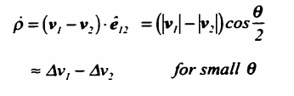
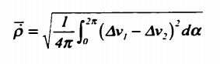
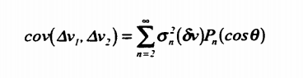
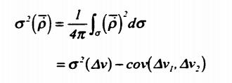
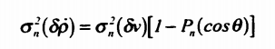
误差传播公式（频域讨论问题）
星间变率是沿星间距方向的速度差异（类似于重力异常推导）。
用星间变率的均方根速度表示平均：

Slide 15
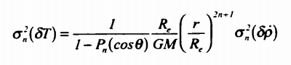
误差传播公式（频域）
可以将每一阶的星间变率误差映射到该阶的扰动重力位误差上。

Slide 16
KBR误差
1.由USO引起的频率误差
2.光时误差（KBR传播时间不是真实距离，多普勒效应）
3.时间戳误差（GPS统一时间戳造成的）
4.电离层改正
5.系统误差（白噪声）
6.对准误差（multipath noise）
7.天线偏离质心误差

Slide 17
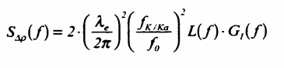
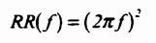


频率误差（本来通过K、Ka去除了大部分，这里讨论的是剩余部分）
L表示频率噪声频谱，G表示误差传递算子
有疑问

Slide 18

时间戳误差

Slide 19



对准误差

Slide 20
KBR误差
QUESTION:
既然GRACE FO 1B数据中已经列出了误差项，
1.是不是误差传递公式就不需要考虑已经减去的几项误差来源？
2.是不是需要对为列出的误差源进行建模并代入误差传递公式内？

Slide 21




积分器求解ODE（Predictor-Corrector）
ODE：
向后差分：
移位算子：
推导的方法包含：Adams-Bashford，Cowell（Corrector）Adams-Moulton，Stormer（Predictor）Summed-Adams Gauss-Jackson

Slide 22



推导过程（手稿）

Slide 23



各类积分器系数

Slide 24


各积分器系数

Slide 25

各积分器系数
以Adams-Moulton为例：

Slide 26


启动积分器
Mid-Corrector

Slide 27


Ordinate Forms

Slide 28
积分器步骤P(EC)^N
1.通过初始值得出一组序列
2.通过序列中的位置、速度信息微分出一组加速度
3.通过Mid-Corrector来是加速度收敛。
4.通过Summed-Adams、Gauss-Jackson来预测n+1处值。
5.通过迭代计算Corrector使速度位置收敛。

Slide 29


积分器求解ODE（Runge-Kutta）
仅能向前积分，不满足使用Mid-Corrector的要求

Slide 30


DDEABM（Github）

Slide 31

DDEABM（github）
DDEABM是上个世界美国人写的Fortran77，里面使用了ADAMS-BASHFORD-MOULTON，是PECE方法，与之前介绍的有所不同。
目前并不清楚，该积分器是如何起步的。
通过参考文献，DDEABM适用于刚度（stiffness）较小或者是没有刚度的情况。
该示例程序中力模型采用的是最简单的万有引力定律，只需要更改该模型即可。

Slide 32
汇报结束！谢谢！
希望老师批评指正！

